Slide 1
Guía sobre el Uso de GitHub
Sergio Hernández Beltrán

Slide 2

¿Qué es GitHub?
Es un portal online que permite gestionar proyectos y controlar versiones de códigos de programación, y de esta manera se pueda colaborar con millones de usuarios.

Slide 3
¿Qué contiene?

Slide 4
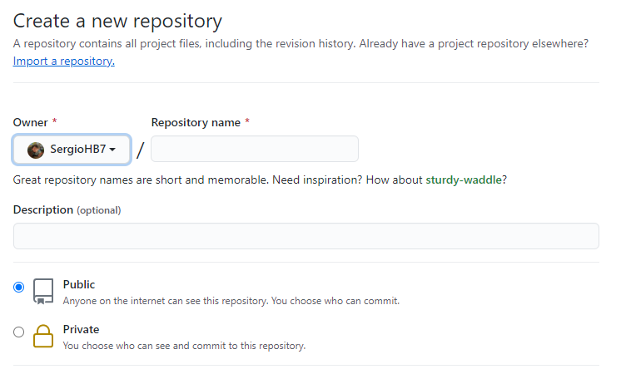
Creación de repositorios
Estos son la parte principal del proyecto. Puede ser un archivo o una colección de archivos que contengan código, imágenes o texto o cualquier otro tipo de archivo.

Slide 5
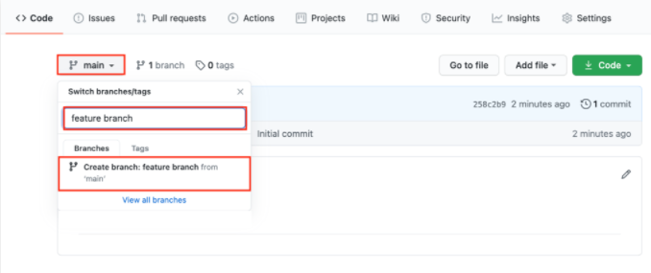
Creación de ramas
Se utilizan para generar diferentes versiones de un repositorio. El desarrollador puede ver como afectará al proyecto original cuando se integre.

Slide 6

Commits
De esta manera se denominan los cambios guardados en GitHub. Cada vez que se modifique el proyecto, se tendrá que realizar para que exista un nuevo respaldo de este.

Slide 7
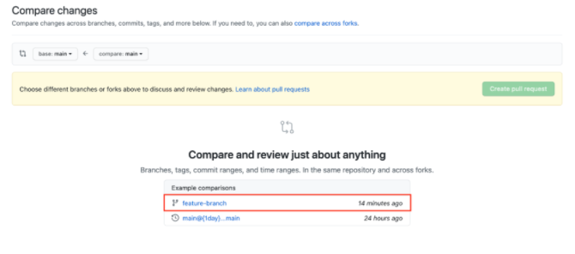
Creación de solicitudes de extracción (Pull request)
Estas se hacen para que diferentes usuarios puedan colaborar en el proyecto y de esta manera te permite ver las diferencias entre el trabajo original y el modificado por los demás.

